Slide 1
Веб-сервис по работе с прививками
Наумчик О.В.
В

Slide 2
Описание
Данный сервис создан для внутреннего использования в организациях здравоохранения.
Администратор проекта осуществляет добавление и редактирование пользователей продуктом.
Главной задачей является показ прививок конкетного пациента при запросе.

Slide 3
В проекте использовались:
php (mvc)- основной язык проекта
Sql- язык работы с базой данных
CSS, SCSS, bootstrap, HTML- оформление

Slide 4
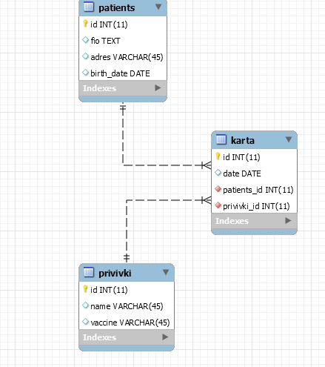
ER-диаграмма(основные таблицы)

Slide 5
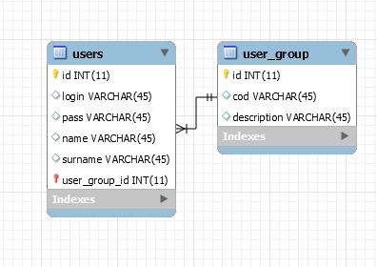
ER-диаграмма(таблицы доступа)

Slide 6
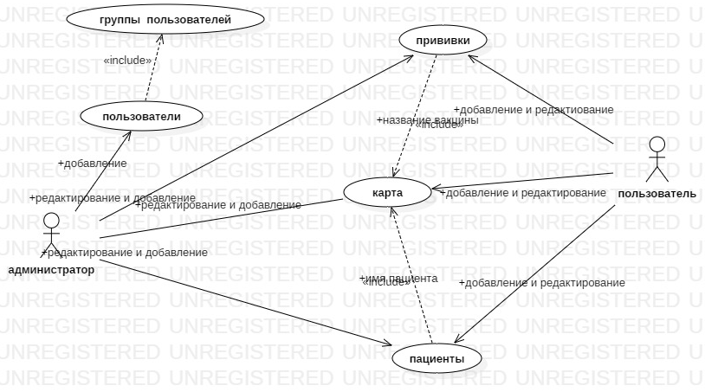
Use case диаграмма

Slide 7
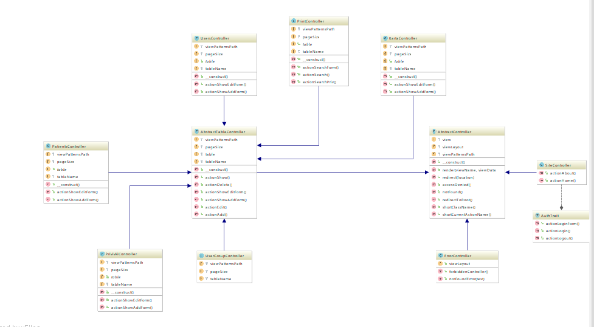
Диаграмма контроллеров

Slide 8
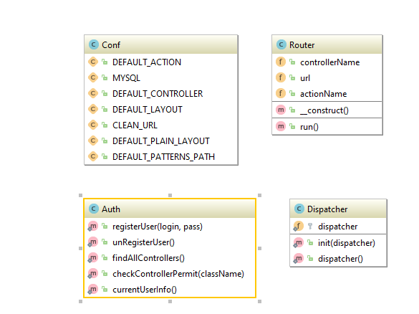
Диаграмма базовых классов

Slide 9
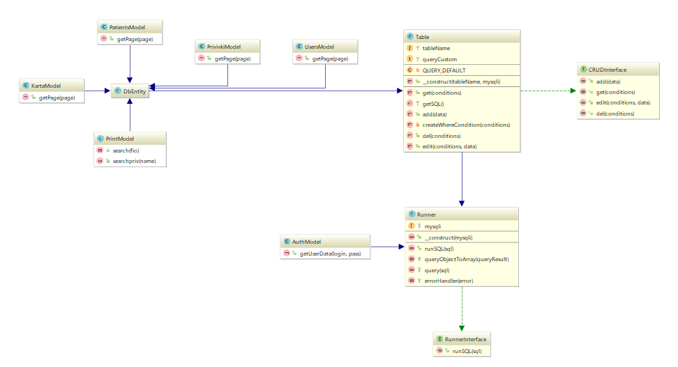
Диаграмма классов моделей

Slide 10
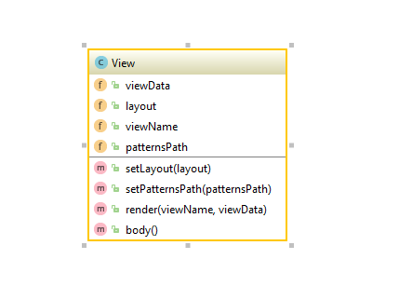
Диаграмма классов представлений

